Slide 1
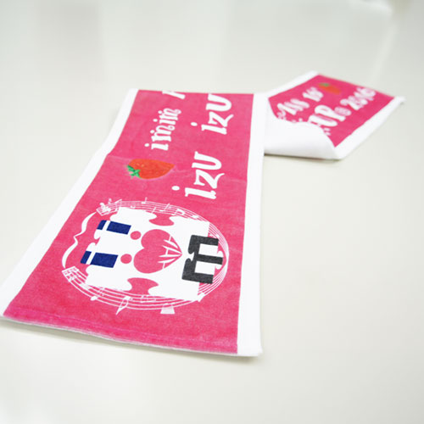
【提案書】
オリジナルマフラータオル（ハイブリッド）
特徴
綿＆ポリエステルのハイブリッド素材でできたマフラータオル。フルカラープリントもOKで、コミケなどの同人誌即売会用の物販品や展示会用のノベルティなど様々な用途で使えます。
納期
納期スペース
仕様
素材：表/ポリエステル 裏/綿
サイズ：W1100×H200㎜程度
包装：個別袋入れ
備考：印刷：昇華転写
お見積
お見積りスペース

Slide 2
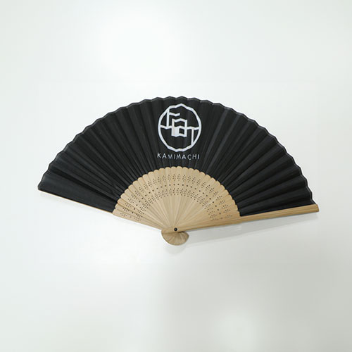
【提案書】
オリジナル扇子（片貼り紙）
特徴
紙製の扇面の片側に、フルカラーのオフセット印刷でイラスト・文字などのオリジナルデザインを自由に入れることができます。骨の色も、白・黒・茶色の中からお好みの色をお選びください。
商品写
納期
納期スペース
仕様
素材：紙・竹（白・茶・黒）
サイズ：7寸30間
備考：印刷：片面オフセット印刷
お見積
お見積りスペース

Slide 3
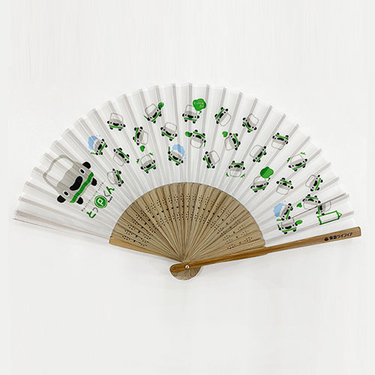
【提案書】
オリジナル扇子（布）
特徴
布貼りの扇面の片面にインクジェットでフルカラーのプリントが可能です。他とは違う、個性的な見た目で独自性の高いノベルティ用オリジナル扇子を作りたい方にオススメです。
商品写
納期
納期スペース
仕様
素材：ポリエステル・竹（白・茶・黒）
サイズ：7寸30間
備考：印刷：片面インクジェット
お見積
お見積りスペース

Slide 4


【提案書】
オリジナル応援バルーンDX
特徴
スポーツ観戦する際の応援グッズとして人気のある応援バルーンです。全6色から選べ、チームカラーに合わせて使用することができます。名入れは1色のみの対応です。
納期
納期スペース
仕様
カラー展開：全7色
素材：ナイロンフィルムラミネート
サイズ：膨らまし後サイズ:W6Φ×H58cm
機能：逆止弁内蔵
付属品：バルーン2枚+ストロー1本を取扱説明書兼パッケージに封入
お見積
お見積りスペース

Slide 5
【提案書】
クリアジャンプ傘60
特徴
環境に優しい材質を使った、透明生地のシャンプ式ビニール傘。ハンドル部分のカラーを全9種のカラーバリエーションから、オリジナル名入れデザインに合わせて色を選ぶことができます。
商品写
納期
納期スペース
仕様
カラー展開：ハンドル9色（単色／色込）
素材：POE
サイズ：60cm×8本骨
お見積
お見積りスペース

Slide 6
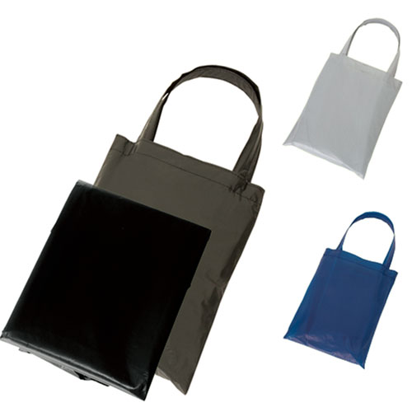
【提案書】
イベントポンチョ(ポーチ付)
特徴
野外イベントで配布するのにぴったりなスタンダードなポンチョです。専用のポーチにはオリジナルデザインの名入れプリントが可能な上、持ち歩きにも便利ですので是非ご活用ください。
納期
納期スペース
仕様
素 材 ： PEVA 他
サイズ ： 本体/着丈約815mm ポーチ/190×240mm
付属品 ： 取説付
包 装 ： PP袋
備 考 ： 身長約150~180cm対応
お見積
お見積りスペース

Slide 7
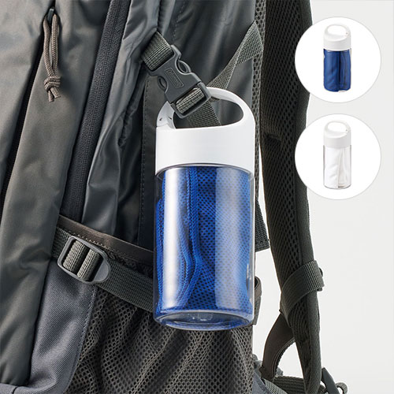
【提案書】
涼感マフラータオル 抗菌タイプ(ボトル ケース付)
特徴
水に濡らして絞るだけでひんやりと気持ち良い涼感マフラータオルと専用のボトルケースです。ボトルは持ち手付きのため携帯するのにも便利で、スポーツイベントの特典用などに人気です。
納期
納期スペース
仕様
カラー展開：全2色
素材：タオル/ポリエステル、ボトル/PET 他
サイズ：タオル/約900×200(mm)、ボトル/φ67×159(mm)
包装：PE袋、紙箱
備考：取説付
お見積
お見積りスペース

Slide 8
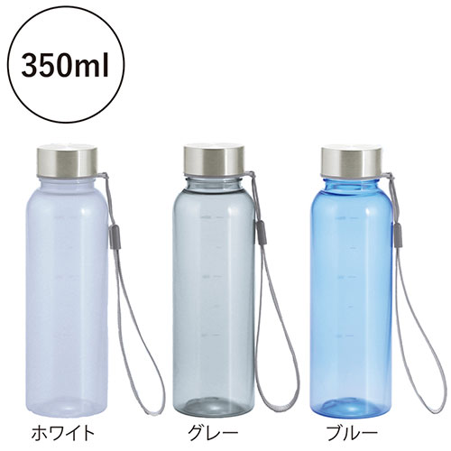
【提案書】
メモリ付きフロスティボトル 350ml(ストラップ付き)
特徴
350mlサイズのフロスティボトルです。すっきりとしたシンプルなデザインながらハイセンスなデザインで、どんなオリジナル名入れにもマッチします。メモリ付きでダイエットなどにも最適！
納期
納期スペース
仕様
カラー展開：全3色
素材：本体:AS樹脂蓋:ステンレス、ポリプロピレン、シリコーンゴム ストラップ:ポリプロピレン
サイズ：φ57×187mm 箱サイズ195×60×60mm
包装：化粧箱入
備考：名入れ可能、容量:350ml
お見積
お見積りスペース

Slide 9
【提案書】
カフェタンブラーベーシック(バンブーファイバー配合)
特徴
カフェタンブラーにバンブーファイバーを配合したエシカルな商品。プラスチック2層構造の本体は保温・保冷効果抜群です。オリジナルデザインのプリントや名入れをして物販品にご使用ください。
商品写
納期
納期スペース
仕様
カラー展開：ブラック、ホワイト、カーキ、ネイビー、アンバー
素材：PP、バンブーファイバー、シリコーンゴム
サイズ：φ80×139(mm)
容量：370ml
包装：PE袋、紙箱
備考：取説付(紙箱面)、食品衛生検査済、本体耐熱温度80℃
お見積
お見積りスペース

Slide 10
【提案書】
ナチュラル・保冷温ランチバッグ
特徴
500mlのペットボトルと一般的なサイズのお弁当箱が同時に入るちょうど良いサイズ感のランチバッグです。老若男女使えるシンプルでベーシックなカラーも合わせやすくて◎！
納期
納期スペース
仕様
素材：ポリエステル・綿・レーヨン・麻・ナイロン・アクリル混、アルミ蒸着フィルム
サイズ：約190×190×100mm(間口280mm)
包装：ポリ袋入
備考：名入れ可能※生地の特性上、色の違う繊維が混入したり、風合いが異なったりする場合がございます。
お見積
お見積りスペース

Slide 11
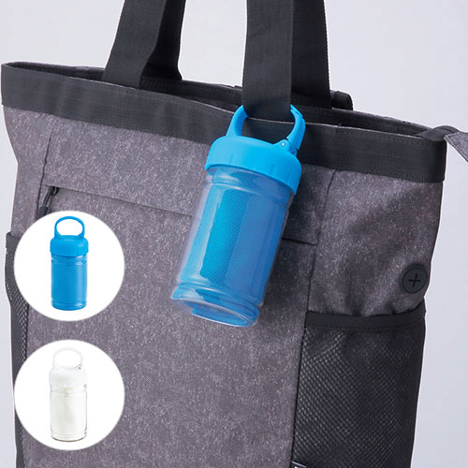
【提案書】
再生PETクールタオル(カラビナ付ボトル入)
特徴
水に濡らして絞るだけでひんやり冷たくて気持ちが良いクールタオルのボトル入り！ボトルは地球環境に優しい再生PET素材に加え、カラビナ付きため持ち歩きも非常に便利でおすすめです。
納期
納期スペース
仕様
カラー展開 : 全2色
素材 : タオル:ポリエステル (再生PET)ボトル:PET、
ポリプロピレン
サイズ : タオル:約300×800mm ボトル:φ65×160mm
箱サイズ168×73×73mm
包装 : 化粧箱入
備考 : 名入れ可能
お見積
お見積りスペース

Slide 12
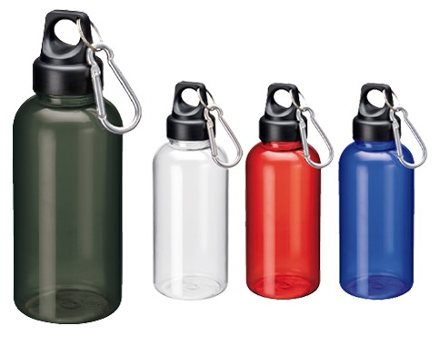
【提案書】
クリアマリンボトル
特徴
スポーツ系やアウトドア系のイベント、もしくはキャンペーンのノベルティグッズとして人気の高い、カラビナ付きのクリアボトル。軽量なため持ち運びも容易ですので二次的な広告効果も期待大！
納期
納期スペース
仕様
素 材：PET､PP､アルミ 他
サイズ：Φ71×198mm
容 量：500ml
機 能：本体耐熱温度60℃
付属品：取説付(紙箱面)
備 考：クリアブルー・クリアレッド・クリア・クリアブラック
食品衛生検査済
お見積
お見積りスペース

Slide 13
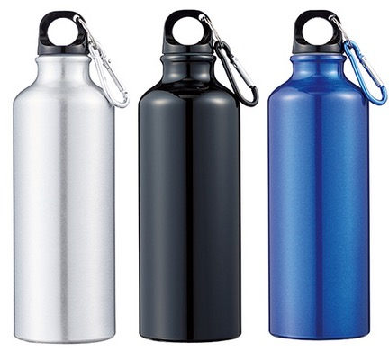
【提案書】
アルミスポーツボトル500(カラビナ付)
特徴
アウトドアやスポーツ系ショップのオリジナルグッズとして、またイベント等でばらまくノベルティアイテムとして人気の高いスポーツボトル。アルミ製のため軽量で丈夫ですので便利に活用可能。
納期
納期スペース
仕様
素 材：アルミ、PP、シリコン
サイズ：φ65×208mm（包装形態：化粧箱：70×70×215mm）
容 量：500ml
重 量：約115g
備 考：シルバー・ブラック・ブルー
お見積
お見積りスペース

Slide 14
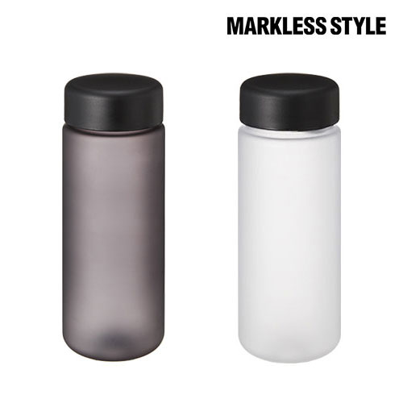
【提案書】
スリムフロストボトル 500ml
特徴
ノベルティ用にも最適な、フロストな半透明ボディが爽やかかつシンプルなスリムボディです。カラーバリエーションは全3色。オリジナルデザインの名入れプリントに合わせてお選びください。
納期
納期スペース
仕様
素 材：AS、PP
サイズ：φ67×187mm
容 量：500ml
機 能：本体耐熱温度80℃
付属品：取説付(紙箱面)
備 考：食品衛生検査済
ブルー、クリア、ブラック
お見積
お見積りスペース

Slide 15
【提案書】
ハンドル付スポーティリュック
特徴
アウトドアイベントや野外フェスのノベルティアイテムとしても人気の高い、スポーティリュックに、手持ち用のハンドルを付けてみました。防災グッズ入れとしてもおすすめです。
納期
納期スペース
仕様
素 材：ポリエステル 他
サイズ：約380×450mm、持ち手/約25×300mm
備 考：ロイヤルブルー・ネイビー・ブラック
お見積
お見積りスペース

Slide 16
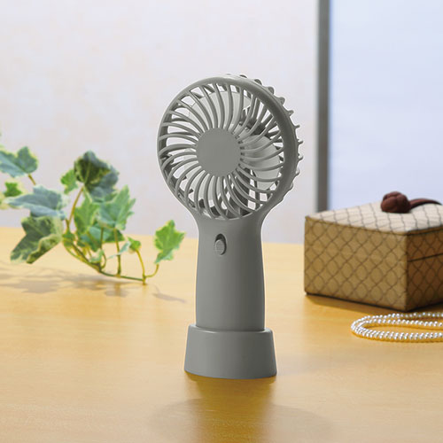
【提案書】
スタンド付き2WAYファン
特徴
職場のデスク上や勉強机などでスタンドファンとしても利用できるハンディファンです。暑さ対策グッズとして今や定番であり、いくつあっても困らないため、特典用としても喜ばれます。
商品写
納期
納期スペース
仕様
素材：本体・卓上スタンド:ABS樹脂
サイズ：本体:175×89×45mm卓上スタンド:29×56×45mm箱サイズ181×95×50mm
包装：化粧箱入
備考：名入れ可能、単三乾電池×2本(別)セット内容:本体、卓上スタンド※2月上旬入荷予定
お見積
お見積りスペース

Slide 17
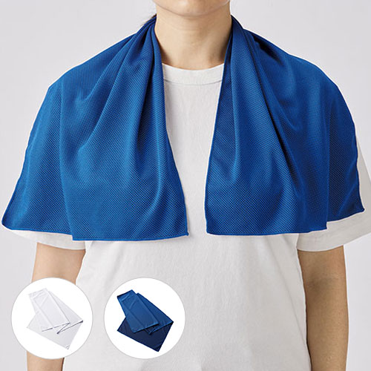
【提案書】
涼感フェイスタオル(巾着付)
特徴
水に濡らすとひんやりとした涼感を得ることができるフェイスタオルです。暑い夏の屋外イベントなどでは熱中症対策用としても非常に有効なため、ノベルティ用としてもおすすめです。
納期
納期スペース
仕様
素材：タオル/ポリエステル、巾着/ポリエステル 他
サイズ：タオル/約850×340(mm)、巾着〈本体〉/約120×160〈mm〉、巾着〈底面)/φ57(mm)
包装：OPP袋､台紙
備考：取説付
お見積
お見積りスペース

Slide 18
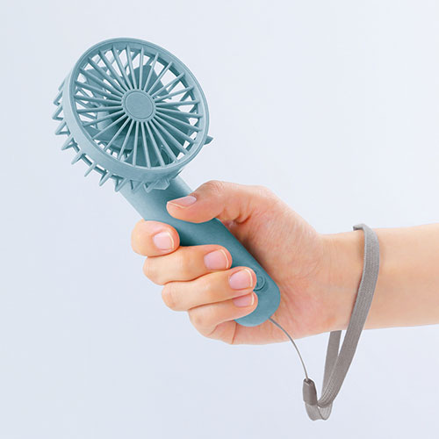
【提案書】
ハンドストラップ付き2WAYファン
特徴
持ち手を回すことでスタンドファンとしても利用可能で便利なハンディファンです。今や暑い夏の必須アイテムでもあり、何個あっても困らないためイベント等の特典用としておすすめです。
納期
納期スペース
仕様
素材：本体:ABS樹脂、ポリプロピレンハンドストラップ:ポリエステル
サイズ：ハンディファン時:160×78×60mm卓上ファン時:115×78×60mm箱サイズ124×84×64mm
包装：化粧箱入
備考：名入れ可能、単四乾電池×3本(別)セット内容:本体、ハンドストラップ
お見積
お見積りスペース

Slide 19
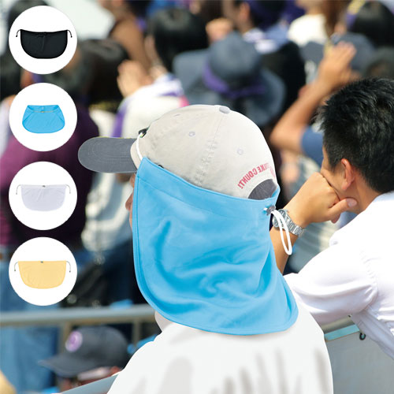
【提案書】
UVブロックスクリーン
特徴
暑い夏の紫外線避けにとっても便利！お持ちのキャップに簡単に取り付けることが可能なUVカットカバーです。カラーバリエーションは全4色ございますので、お好みでお選びください。
納期
納期スペース
仕様
素 材 ： ポリエステル
サイズ ： 235×400mm
機 能 ： UPF25･UV遮蔽率95%以上
包 装 ： 台紙付ポリ入 台紙サイズ/99×325mm
お見積
お見積りスペース

Slide 20
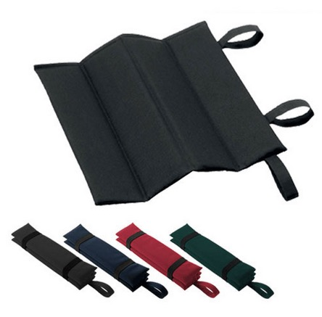
【提案書】
スタジアムクッション
特徴
優しいクッション素材でお尻をサポートしてくれる上、折りたたんでゴムバンドで留めればコンパクトに持ち運ぶことも出来る便利クッションです。
全5色のカラー展開でご用意いたしました。
納期
納期スペース
仕様
素 材：ポリエステル 他
サイズ：本体/約330×320mm･持ち手/約20×185mm
･折りたたみ時/約80×320×50mm
包 装：PP袋
備 考：ネイビーブルー・インクブラック・ダークグリーン・ワインレッド
お見積
お見積りスペース

Slide 21
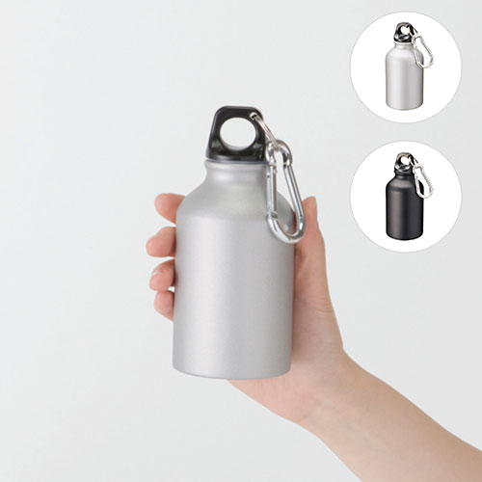
【提案書】
アルミマウンテンボトル
特徴
軽量かつ耐久性に優れたアルミ素材の320mlボトルです。カラビナ付きでベルトループやバッグ等にも取り付けられるため、アウトドアイベントなどのノベルティグッズとしても人気です。
納期
納期スペース
仕様
素 材：アルミ､PP､スチール 他
サイズ：Φ65×150mm
容 量：320ml
付属品：取説付(紙箱面)
備 考：食品衛生検査済
マットシルバー・マットブラック・マットホワイト
お見積
お見積りスペース

Slide 22
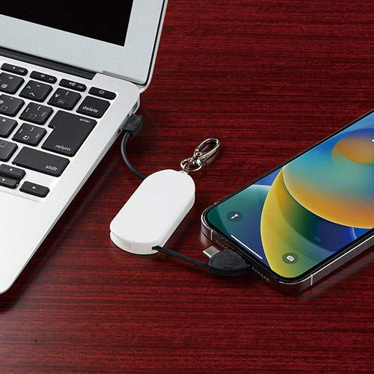
【提案書】
充電ケーブルキーホルダー
特徴
充電ケーブルを常に持ち歩きたいビジネスマンなどには非常にありがたいキーホルダー型！シンプルな形状でオリジナルの名入れプリントもよく映え、販促用にもおすすめです。
納期
納期スペース
仕様
素材：ABS
包装：台紙付ポリ入
お見積
お見積りスペース

Slide 23
【提案書】
クリアタンクボトル 350ml
特徴
大きめのカットフルーツなども入れやすい寸胴タイプの350mlクリアボトルです。カラーバリエーションも全4色と豊富ですので、名入れするオリジナルデザイン等に合わせてお選びください。
納期
納期スペース
仕様
素 材：AS､PP
サイズ：φ67×137mm
容 量：350ml
機 能：本体耐熱温度80℃
付属品：取説付(紙箱面)
備 考：レッド・ネイビー・ブラック・ホワイト
食品衛生検査済
お見積
お見積りスペース

Slide 24
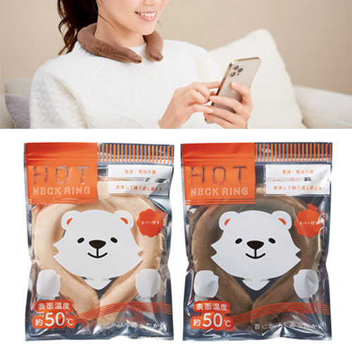
【提案書】
ホットネックリング
特徴
プレートを押すだけで発熱してくれるため誰でも手軽に使える上、首元をしっかり温めてくれるホットネックリング。ふかふかで肌触りの良い専用カバー付きも高ポイントです。
納期
納期スペース
仕様
カラー展開：アイボリー・ブラウン 2色取混ぜ
素材：本体/PVC、カバー/ポリエステル
サイズ：175×160×25mm
包装：包装袋
お見積
お見積りスペース

Slide 25
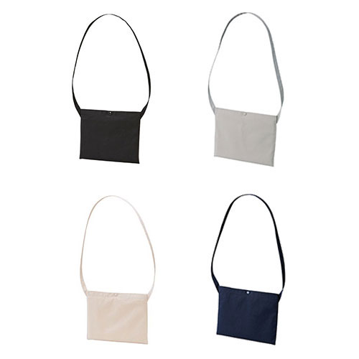
【提案書】
レギュラーキャンバス サコッシュ
特徴
カジュアルでナチュラルな印象を与えるキャンバス素材がオシャレな、すっきりシンプルなサコッシュです。カラー展開も全5色と豊富で、ノベルティやショッパー用などにもおすすめ。
納期
納期スペース
仕様
カラー展開：全4色
素材：綿100％（キャンバス）280g/平方メートル 8.3oz/yd2
サイズ：横300×縦230mm、持ち手の長さ1050mm
容量：0.7L
お見積
お見積りスペース

Slide 26
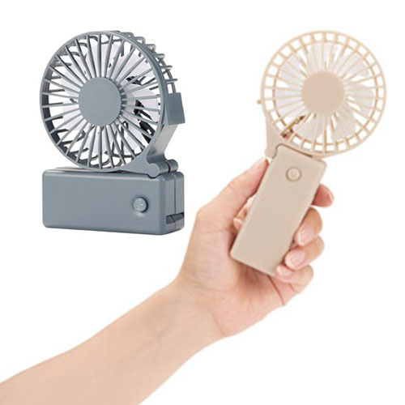
【提案書】
2WAY変身シンプルファン
特徴
持ち手部分をくるっと回すとコンパクトになる上にスタンドとしても利用でくる2WAYファンです。暑い夏のイベントやキャンペーンにおける特典や景品などにもおすすめのアイテムです。
商品写
納期
納期スペース
仕様
素材：ABS・PP
サイズ：ハンディファン/173×87×33mm、デスクファン/122×89×33mm
包装：化粧箱
生産国：中国
備考：単三乾電池2本使用(別途)
お見積
お見積りスペース

Slide 27
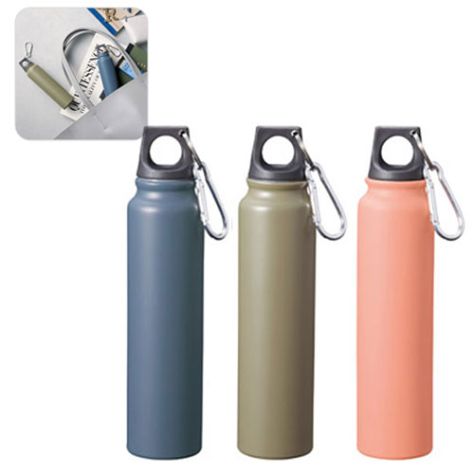
【提案書】
ループキャップアルミボトル220ml
特徴
バッグの外側などにも取り付けられるカラビナ付きの220mlボトルです。アルミ素材のため割れにくく、また軽量で持ち歩きに最適。シンプルなデザインでどなたでもご利用可能です。
納期
納期スペース
仕様
カラー展開：グリーン・ピンク・ブルー 3色取混ぜ
素材：アルミニウム・PP・シリコン
サイズ：φ45×188mm
包装：化粧箱
備考：容量/220ml
お見積
お見積りスペース

Slide 28
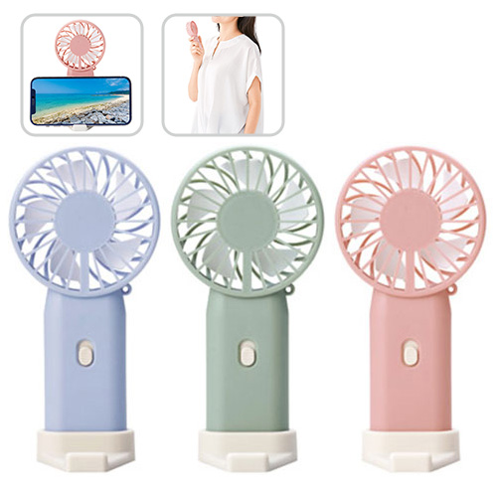
【提案書】
スマホスタンド付き 2WAYファン
特徴
もはや真夏の必須アイテムと言っても過言ではないハンディファン。コンパクトで持ち歩きに便利なものですが今回こちらのアイテムはなんとスマホスタンドにもなって使い勝手抜群。
商品写
納期
納期スペース
仕様
素材：ABS・PP
サイズ：本体/148×74×31mm、スタンド使用時/154×74×66mm
包装：化粧箱
生産国：中国
備考：単四乾電池3本使用(別途)
お見積
お見積りスペース

Slide 29
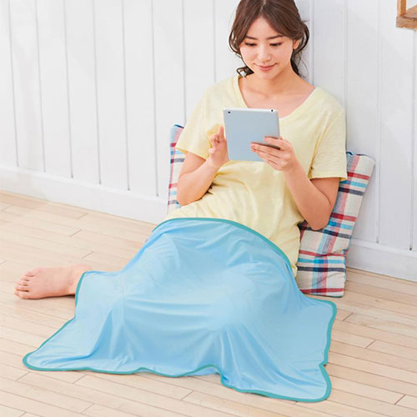
【提案書】
冷感ブランケット
特徴
接触冷感素材で非常にひんやりしていて気持ち良い肌触りのブランケット。シーツとしても枕カバーとしても使えるため夏場のマストアイテムと言っても過言ではありません。特典用などにおすすめ！
納期
納期スペース
仕様
素材：ポリエステル・ポリウレタン
サイズ：約80×60cm
包装：ポリ袋入り
お見積
お見積りスペース

Slide 30
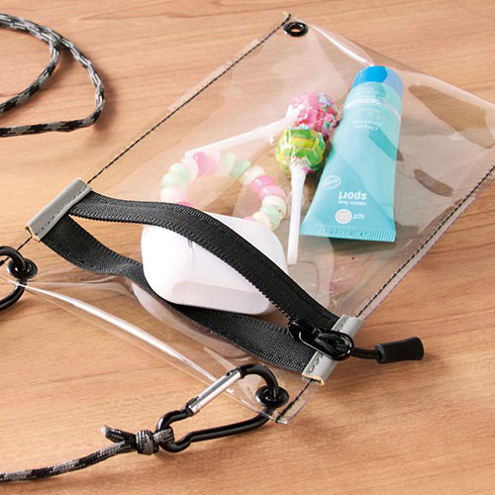
【提案書】
タッチ対応クリアスマホポーチ
特徴
ストラップの付け替えでタテ持ちにもヨコ持ちにもできるクリアスマホポーチです。中に入れたままでもスマホ操作が可能なため、使い勝手抜群！ノベルティ用などしておすすめです。
納期
納期スペース
仕様
素材：ポーチ本体／PVC・銅・ポリエチレン・ポリアセタール・亜鉛合金 ショルダーストラップ／ポリエステル・綿・ポリプロピレン・アルミニウム
サイズ：約13×22cm(ショルダーストラップ／カラビナ含め全長最大約130cm)
包装：ポリ袋入り
お見積
お見積りスペース

Slide 31
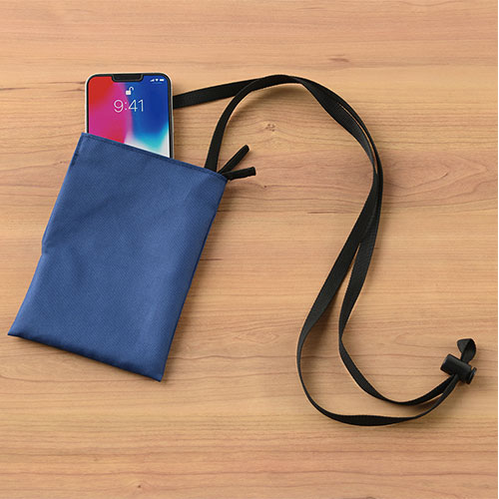
【提案書】
モバイルポシェット
特徴
スマートフォンや家の鍵、お財布などといったちょっとした小物を入れるには非常に便利なポシェットです。シンプルですっきりとしたデザインのため、どんなオリジナルプリントにも合います。
納期
納期スペース
仕様
素材：ポリエステル
サイズ：194×136×12mm
包装：ポリ入
お見積
お見積りスペース

Slide 32
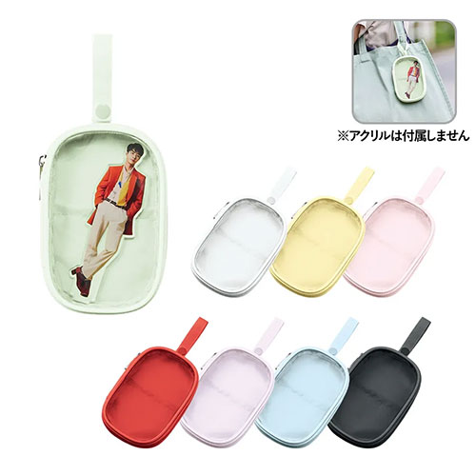
【提案書】
アクスタポーチ
特徴
お気に入りのアクリルスタンドを持ち歩ける専用クリアポーチです。本体と同色のストラップ付きのため、バッグ等に取り付けることが可能！ファンイベントの物販用などに最適です。
納期
納期スペース
仕様
カラー展開: 全8色
素材: ポリエステル、EVA 他
サイズ: W105×H155×D30（mm）
付属品: 取説付
包装: HDPE袋、台紙
お見積
お見積りスペース

